Slide 1
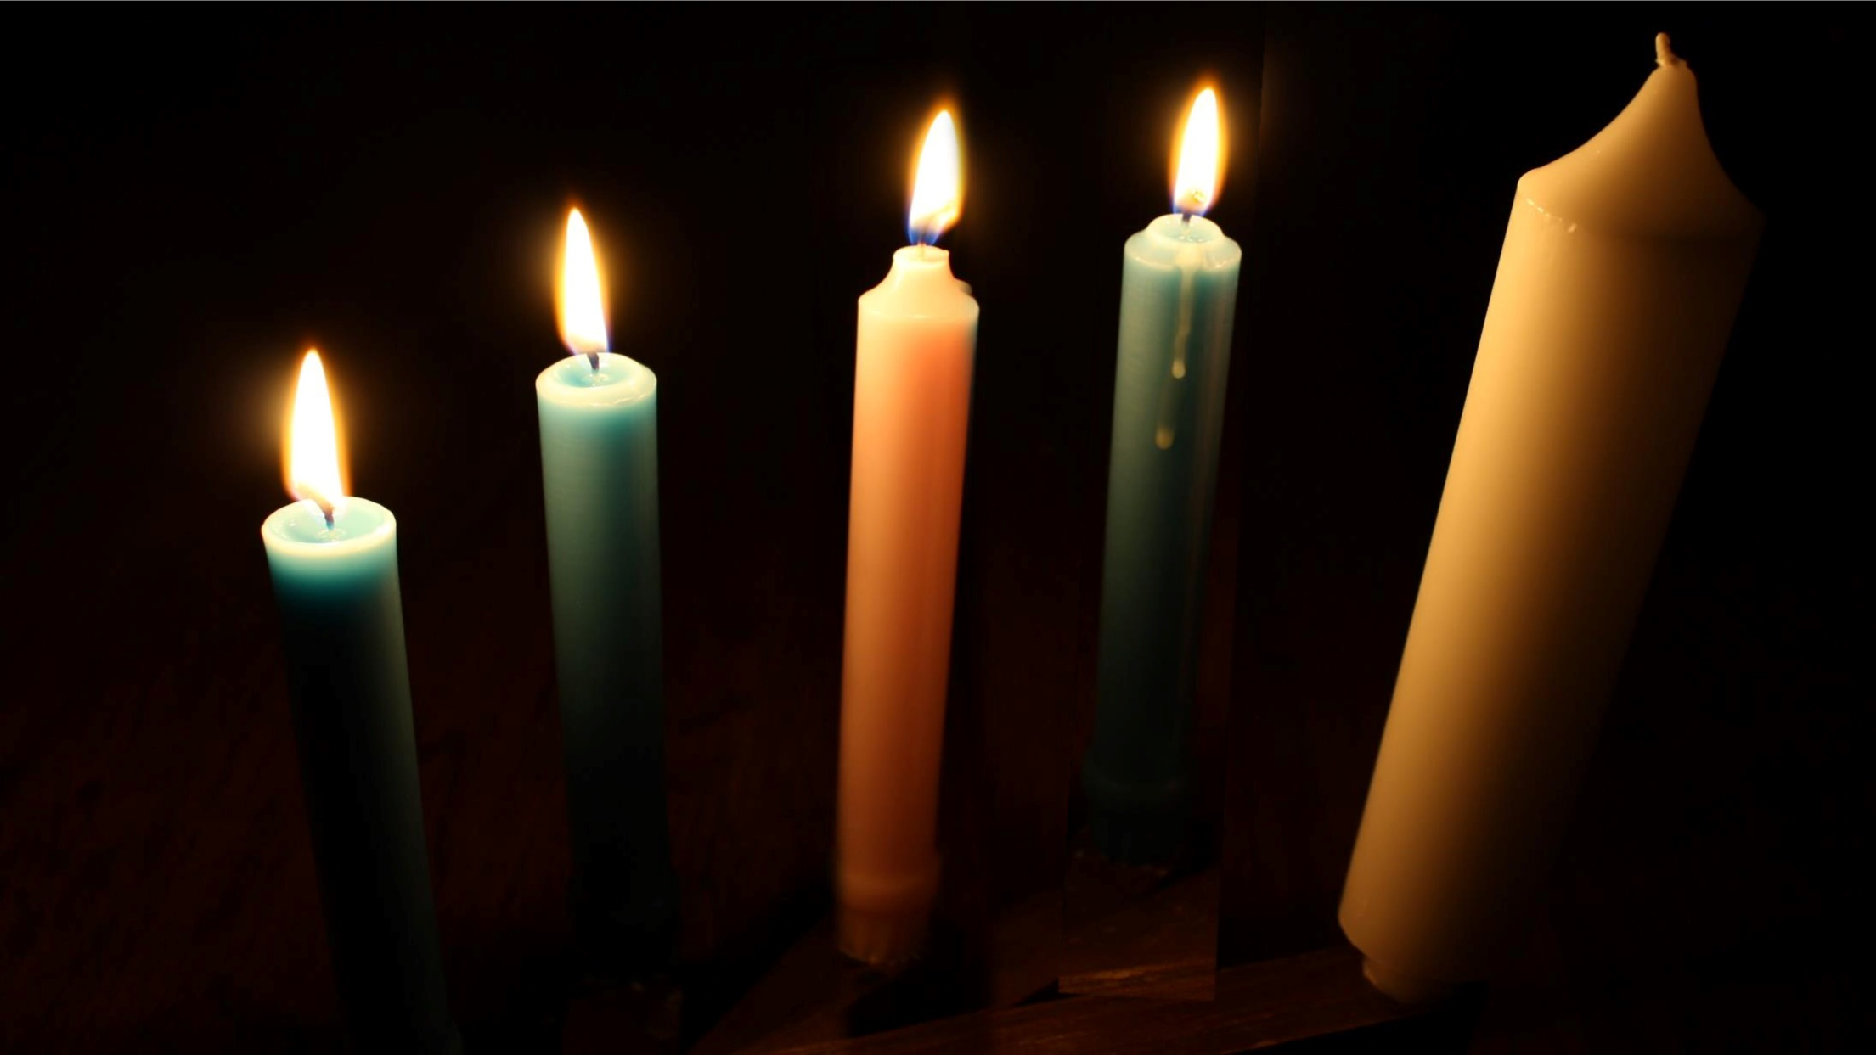
U minn fejn ġieni dan li omm il-Mulej tiegħi tiġi għandi?
Ir-4 Ħadd tal-Avvent Sena C
Notes:
1/1

Slide 3
Qari mill-Ktieb tal-Profeta Mikea
Mik 5:1-4a

Slide 4
Dan jgħid il-Mulej:
“Int, Betlehem ta’ Efrata,
ċkejkna fost il-familji ta’ Ġuda, minnek għad joħroġli dak li jkun prinċep

Slide 5
f’Iżrael; hu għandu l-bidu tiegħu mill-qedem,
sa minn dejjem ta’ dejjem.
Għalhekk il-Mulej jitlaqhom sa meta teħles

Slide 6
dik li hi fl-uġigħ tal-ħlas;
imbagħad il-bqija ta’ ħutu
jerġgħu lura fost ulied Iżrael. U hu joqgħod jirgħa
l-merħla tiegħu bil-qawwa

Slide 7
tal-Mulej, bil-glorja ta’ isem il-Mulej, Alla tiegħu. U huma jgħammru
fiż-żgur, għax issa tkun

Slide 8
kbira setgħetu, sa trufijiet l-art.
U dan ikun is-sliem!”.

Slide 9
Il-Kelma tal-Mulej
R:/ Irroddu ħajr lill Alla

Slide 10
Salm Responsorjali
℟:/ Mulej, itfa’ fuqna
d-dija ta’ wiċċek,
u nkunu salvi.

Slide 11
O Ragħaj ta’ Iżrael, agħti widen,
int li qiegħed fuq
il-kerubini, iddi.

Slide 12
Qajjem il-qawwa tiegħek,
u ejja ħa ssalvana.

Slide 13
℟:/ Mulej, itfa’ fuqna
d-dija ta’ wiċċek,
u nkunu salvi.

Slide 14
Erġa’ ejja, Alla tal-eżerċti;
ħares mis-sema, u ara,
u żur ’il din id-dielja.

Slide 15
Ħu ħsieb dak li ħawlet lemintek,
ir-rimja li int kabbart għalik.

Slide 16
℟:/ Mulej, itfa’ fuqna
d-dija ta’ wiċċek,
u nkunu salvi.

Slide 17
Ħa tkun idek fuq
il-bniedem ta’ lemintek,
fuq il-bniedem li int saħħaħt għalik.

Slide 18
Aħna ma nitbegħdux minnek;
roddilna l-ħajja, u aħna nsejħu ismek.

Slide 19
℟:/ Mulej, itfa’ fuqna
d-dija ta’ wiċċek,
u nkunu salvi.

Slide 20
Qari mill-Ittra
lil-Lhud
Lhud 10:5-10

Slide 21
Ħuti, Kristu meta daħal
fid-dinja qal:
“Sagrifiċċju u offerta int ma ridtx, imma ġisem int ħejjejt għalija; vittmi maħruqa u

Slide 22
vittmi għad-dnubiet lilek ma għoġbukx. Jien imbagħad għedt: <Hawn jien, ġejt
biex nagħmel ir-rieda tiegħek, o Alla, kif fil-ktieb

Slide 23
hemm miktub fuqi>”.
L-ewwel qal: “Sagrifiċċji u offerti, vittmi maħruqa u vittmi għad-dnubiet, la ridthom u lanqas għoġbuk”,

Slide 24
għalkemm dawn titlobhom
il-Liġi. Imbagħad qal: “Hawn jien, ġejt biex nagħmel ir-rieda tiegħek”.
B’hekk Alla neħħa

Slide 25
s-sagrifiċċji tal-ewwel biex iqiegħed flokhom tat-tieni. Bis-saħħa ta’ din ir-rieda aħna konna mqaddsin, permezz tal-offerta tal-ġisem ta’ Ġesù

Slide 26
Kristu magħmula darba għal dejjem.

Slide 27
Il-Kelma tal-Mulej
R:/ Irroddu ħajr lill Alla
Ejja Mulej Ġesù

Slide 28
Hallelujah, Hallelujah

Slide 29
Ara, jiena l-qaddejja
tal-Mulej:
ħa jsir minni skont kelmtek!

Slide 30
Hallelujah, Hallelujah

Slide 31
Qari mill-Evanġelju skont
San Luqa
Lq 1:39-45
R:/ Glorja lilek Mulej

Slide 32
F’dawk il-ġranet Marija qamet u marret tħaffef lejn l-għoljiet, f’belt tal-Lhudija. Daħlet għand Żakkarija u sellmet lil Eliżabetta. Malli

Slide 33
Eliżabetta semgħet lil Marija ssellmilha, it-tarbija qabżet fil-ġuf tagħha u Eliżabetta mtliet bl-Ispirtu s-Santu; u nfexxet f’għajta

Slide 34
kbira u qalet:
“Imbierka inti fost in-nisa, u mbierek il-frott tal-ġuf tiegħek! U minn fejn ġieni dan li omm il-Mulej tiegħi

Slide 35
tiġi għandi? Għax ara, malli smajt f’widnejja leħen it-tislima tiegħek,
it-tarbija li għandi fil-ġuf qabżet bil-ferħ. Iva, hienja

Slide 36
dik li emmnet li jseħħ kulma bagħat jgħidilha
l-Mulej”.

Slide 37
Il-Kelma tal-Mulej
R:/ Tifħir lilek Kristu
Ejja Mulej Ġesù

Slide 39
Jiena nemmen f’Alla wieħed, il-Missier li jista’ kollox, li ħalaq is-sema u
l-art, dak kollu li jidher u dak li ma jidhirx.

Slide 40
U f’Mulej wieħed Ġesù Kristu, Iben waħdieni ta’ Alla,
imnissel mill-Missier
qabel kull żmien.

Slide 41
Alla minn Alla, dawl minn dawl, Alla veru minn Alla veru, imnissel mhux magħmul, natura waħda mal-Missier u bih sar kollox.

Slide 42
Niżel mis-smewwiet għalina
l-bnedmin u għall-fidwa
tagħna. U ħa l-ġisem
bis-setgħa tal-Ispirtu
s-Santu minn Marija Verġni

Slide 43
u sar bniedem. Sallbuh għalina, bata taħt Ponzju Pilatu, miet u difnuh, u
fit-tielet jum qam minn bejn l-imwiet, skont

Slide 44
il-Kotba mqaddsa,
u tela’ s-sema, u qieghed fuq
il-lemin tal-Missier.
U għandu jerġa jiġi
bil-glorja biex jagħmel ħaqq

Slide 45
mill-ħajjin u mill-mejtin, u s-saltna tiegħu ma jkollhiex tmiem. U fl-Ispirtu s-Santu, Mulej li jagħti l-ħajja li ġej mill-Missier u mill-Iben:

Slide 46
li Hu meqjum u mweġġah flimkien mal-Missier u
mal-Iben. Hu li tkellem b’fomm il-profeti.

Slide 47
U fi Knisja waħda, qaddisa, kattolika, appostolika.
Nistqarr magħmudija waħda
għall-maħfra tad-dnubiet.

Slide 48
U nistenna l-qawma
mill-imwiet, u l-ħajja
taż-żmien li ġej. Ammen.

